Slide 1
Афганская война 1979-1989

Slide 2
Ввод советских войск в Афганистан

Slide 3
Советские солдаты в Афганистане

Slide 5
Разминирование дороги

Slide 6
Одинокий обелиск

Slide 8
Вывод советских войск из Афганистана

Slide 9
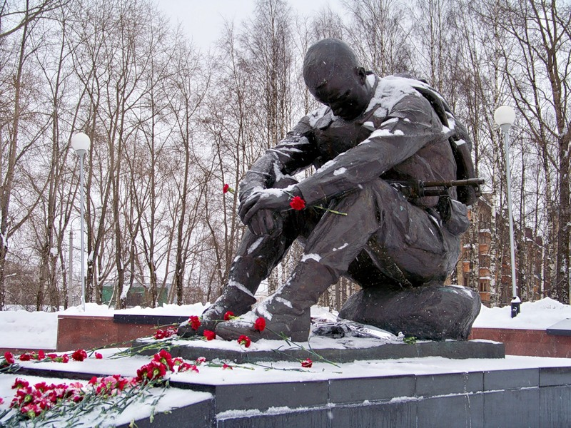
Воинам-интернационалистам

Slide 10
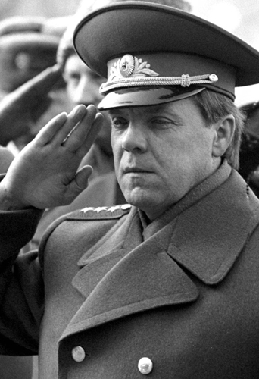
Громов Борис Всеволодович

Slide 11
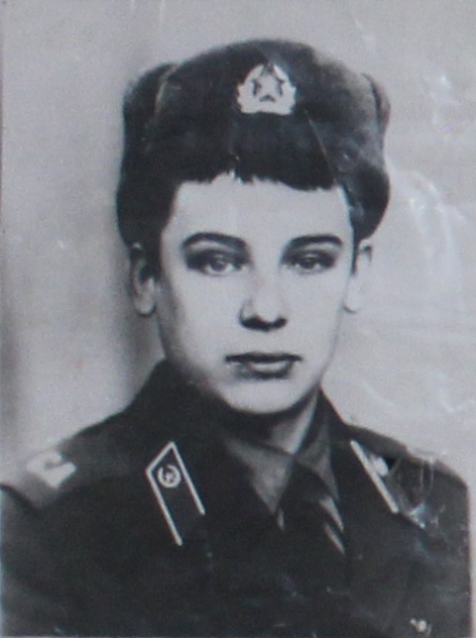
Корнев Владимир Федорович

Slide 12
Мемориал памяти жертвам Афганистана.

Slide 13
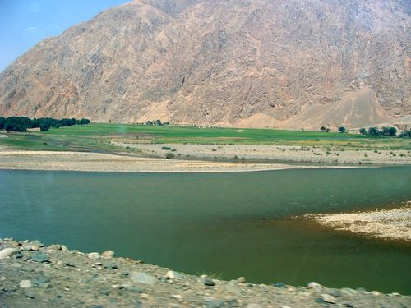
Война окончена

